Slide 1

OBSERVANCE THERAPEUTIQUE, démarche éducative en pédiatrie.
SFGM-TC 2022
9ème journée nationale des GFIC-GM
Jeudi 10 novembre
Marie-Laure Labat, puéricultrice coordinatrice des Greffes de CSH
Hôpital des enfants - CHU Bordeaux

Slide 2
« L’observance thérapeutique est définie
comme la capacité à prendre correctement
son traitement, c’est-à-dire tel qu’il est prescrit par le médecin »*.
« L’observance concerne la prise médicamenteuse _ posologie, horaire, nombre de prises _ mais aussi l’application des règles hygiéno-diététiques, le suivi médical, les visites de contrôle »*.
*Source : RFCRPV (Réseau Français des Centres Régionaux de PharmacoVigilance)

Slide 3

Une immersion au cœur de l’ordonnance de sortie en post-allogreffe de CSH.
Des défis à relever pour l’enfant et sa famille…

Slide 4
Complexité de l’ordonnance
Capacités des parents à l’autogestion des traitements (manipulations, préparations, dilutions…)
Règles autour de la prise de certains médicaments (jeûne, boissons, aliments)
CAT si refus de prise, si vomissement, si oubli de dose
Effets secondaires : les prévenir/les traiter
… prendre correctement les traitements
mais pas que, il faut aussi boire et manger !

Slide 5

LUMIERE SUR…

Slide 6

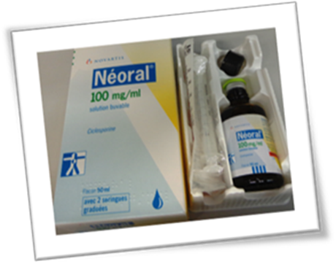
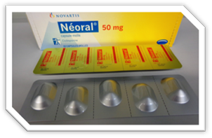
L’IMMUNOSUPPRESSEUR
PREVENIR LES REACTIONS DE GVH

Slide 7


Prendre en 2 prises espacées de 12 heures, à heures fixes
Toujours avec le même liquide
Pas de pamplemousse (augmente la concentration de Ciclosporine dans le sang)
Solution buvable diluée dans la même boisson froide juste avant l’administration puis absorbée immédiatement après l’avoir mélangée
Dosage dans le sang pour adapter au mieux le traitement (réalisé en HDJ avant la prise du matin – Apporter les médicaments)
Si vomissement dans les 30 minutes qui suivent la prise, reprendre le médicament (cela vaut pour tous les traitements)

Slide 8

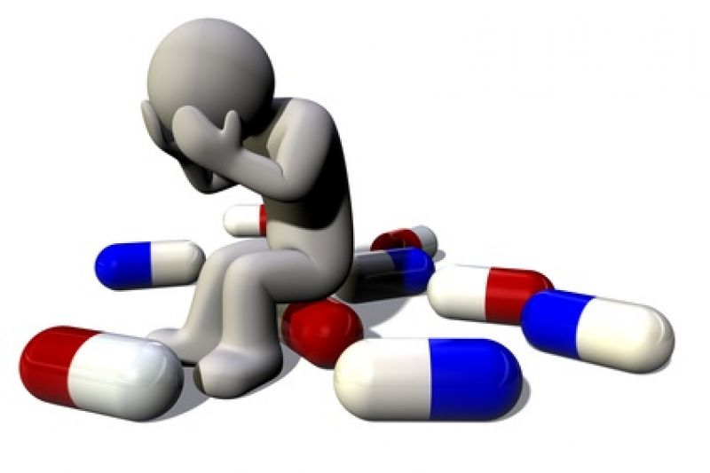
EFFETS SECONDAIRES POSSIBLES
Ralentir le travail des reins == > il faut boire régulièrement
Elever la tension artérielle == > introduction d’un médicament pour la réguler
Baisser le taux de magnésium dans le sang == > supplémentation

Slide 9



Slide 10

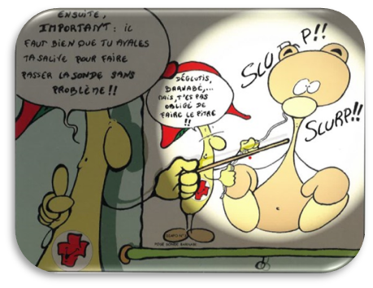

Ensemble, un jour après l’autre…
Une équipe mobilisée et investie,
Du temps,
Une alliée de taille : la SNG,
Un accompagnement personnalisé,
Des supports pour comprendre et apprendre,
Le réseau de soins pour accompagner
et soutenir.

Slide 11
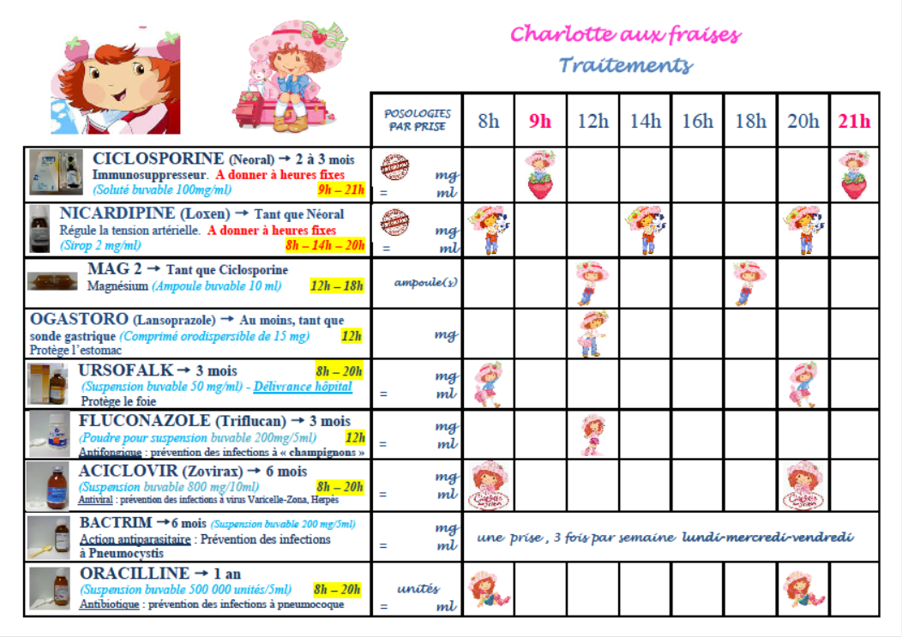
TABLEAU DES MEDICAMENTS

Slide 12

suite

Slide 13
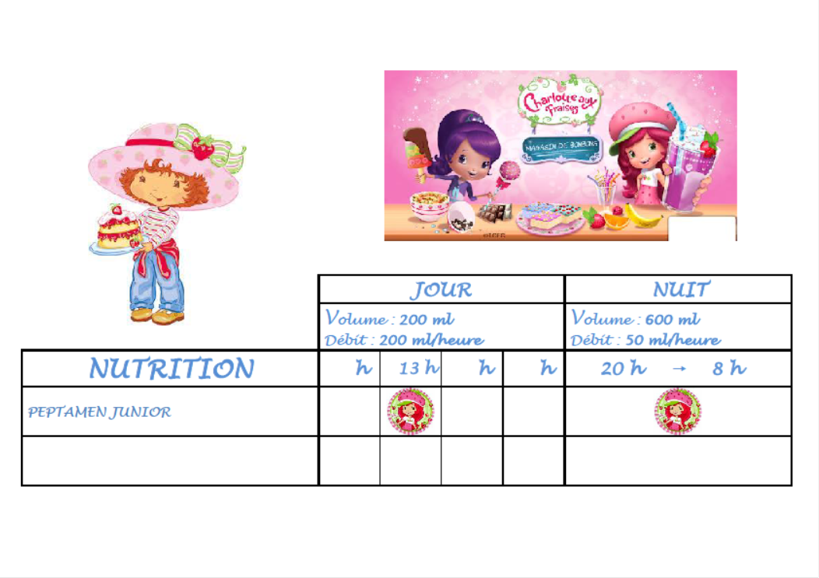
TABLEAU NUTRITION ENTERALE

Slide 14






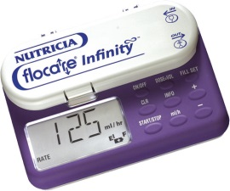
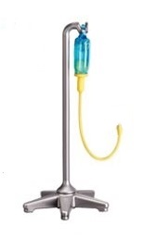

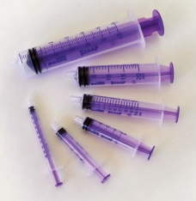
CHU
CHG
HAD
IDE libérale
PATIENT
PARENTS
PRESTATAIRE DE SANTE
Soins de Suite et de Réadaptation

Slide 15
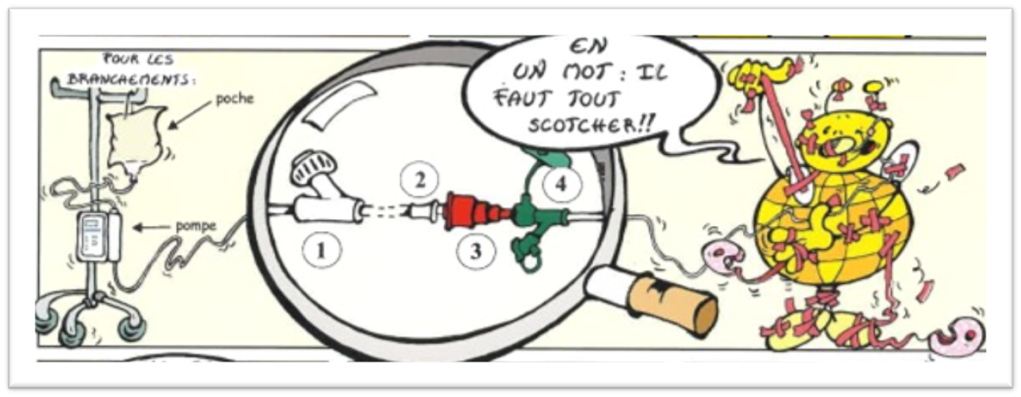
FIN
MERCI DE VOTRE ATTENTION

